Slide 1
denis gursky
iforum ‘17
Как заставить государство работать на ваш стартап
Solve national challenges and create breakthroughs for developing economy

Slide 2
почему украина все еще не технологический хаб

Slide 4
доступ к финансированию в Украине:
инвестиционный gap
инкорпорированы в украине
инкокорпорированы за рубежом
3P
UA Angels
Seed
UA VC
US VC
Under $50k
$50-150k
$200-500k
<$500k

Slide 5
Структура IT-рынка в Украине

Slide 6
почему украина все еще не технологический хаб
1
2
3
Non-established pipeline
Low-margin export opportunities
lack of SEED funding
университеты и администрации не вовлечены
стартапы перепродаются за копейки
100,000+ в аутсорсе без перспективы перейти в стартап
отсутствие локального посевного капитала

Slide 7
1991 approach
1
2
3
use of data
NATIONAL CHALLENGE
government engagement
открытые Данные
локальное пилотирование
каждый стартап - реформа отрасли
доступ к донорским средствам
политическая поддержка
visibility

Slide 8
рынок открытых данных

Slide 10
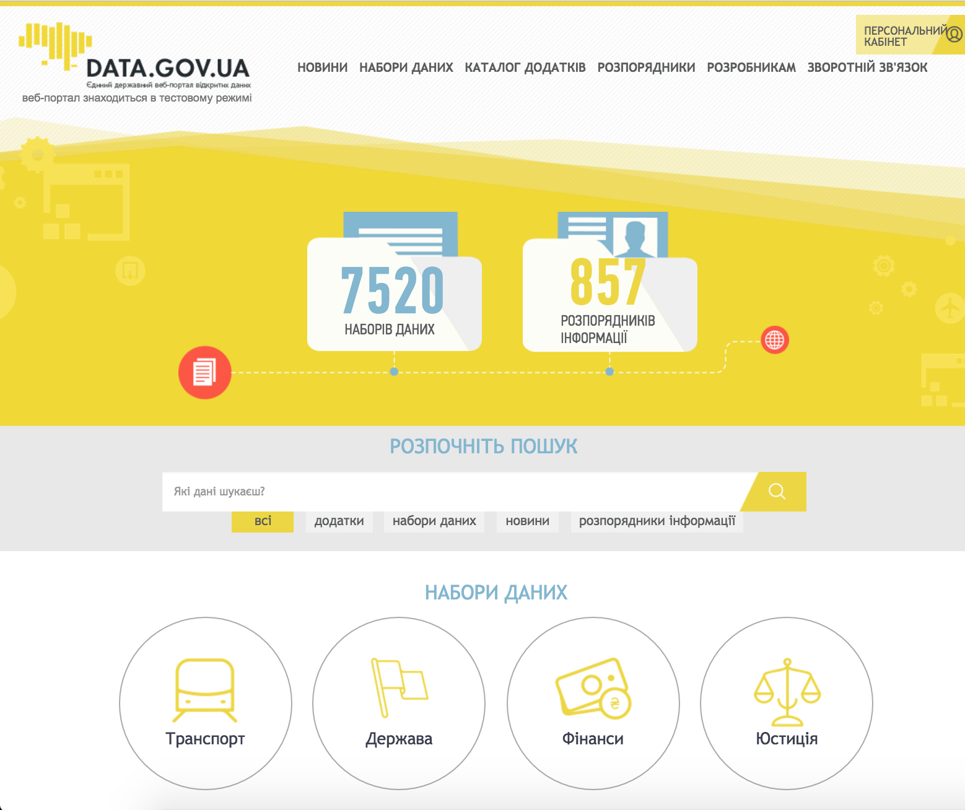
Где взять открытые государственные данные

Slide 11
донорские средства в украине

Slide 12
прямое вовлечение госсектора
AgriEye is an intelligent field monitoring system that combines use of government field data and spectral shots from drones | Navizor provides a service to DRIVERS AND LOGISTIC COMPANIES TO assess the condition of the road AND SAVE ON FUELS AND REPAIRS | Digital Police is an intelligent system for personal safety based on government crime data: PARKING AND WALKING NOTIFICATIONS | 007 is an anti-corruption system for treasury and transactions of the government institutions

Slide 16
thank you!
dg@1991.vc
1991.vc

